Slide 1
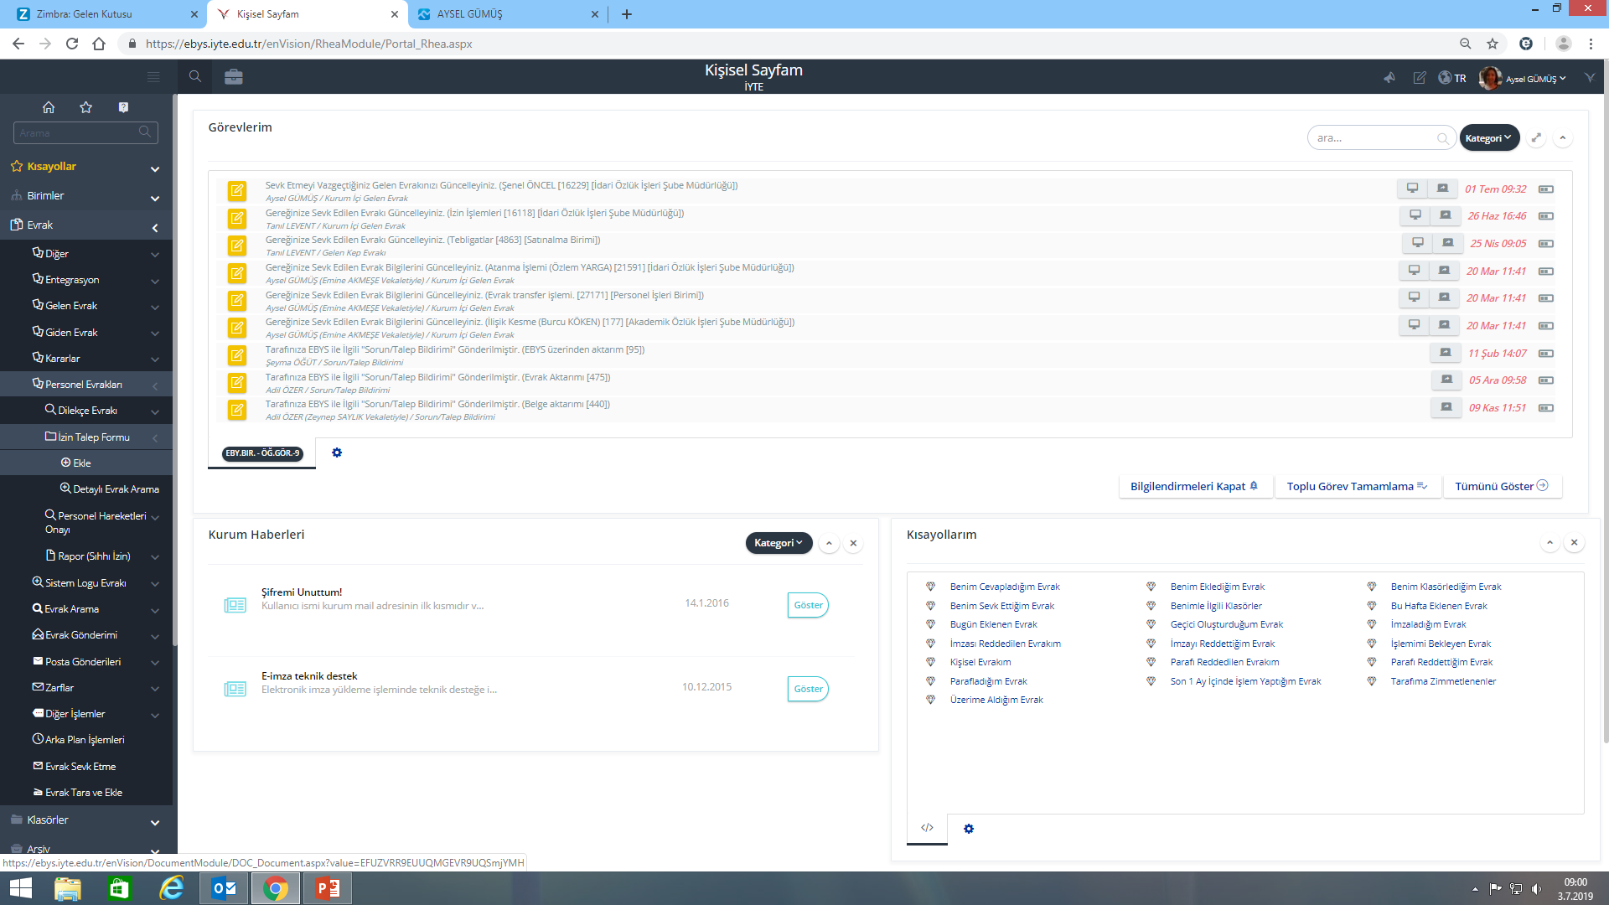

Slide 2
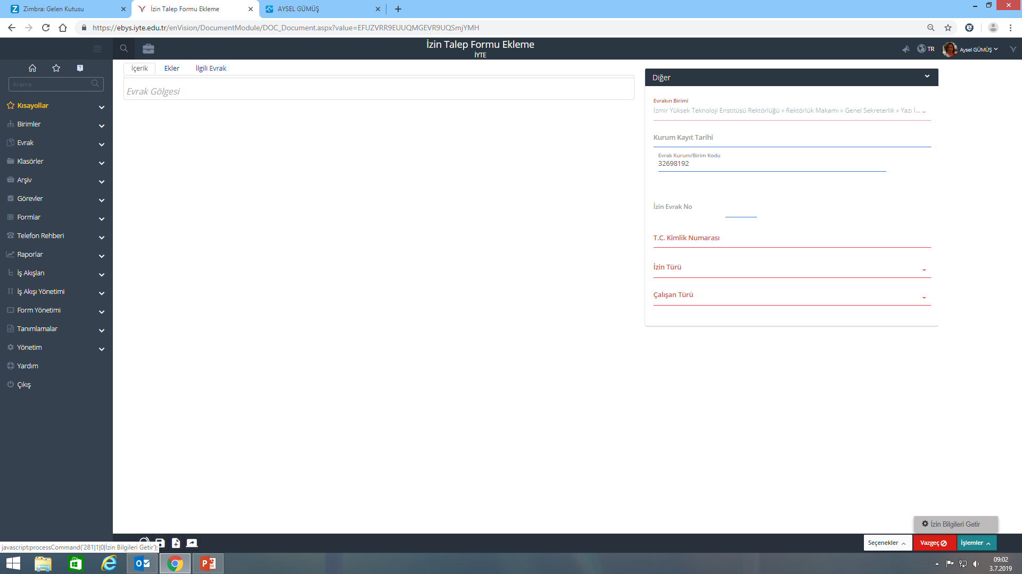
Notes:
İzin dolduracak olan personel TC kimlik nosunu girecek.

Slide 3
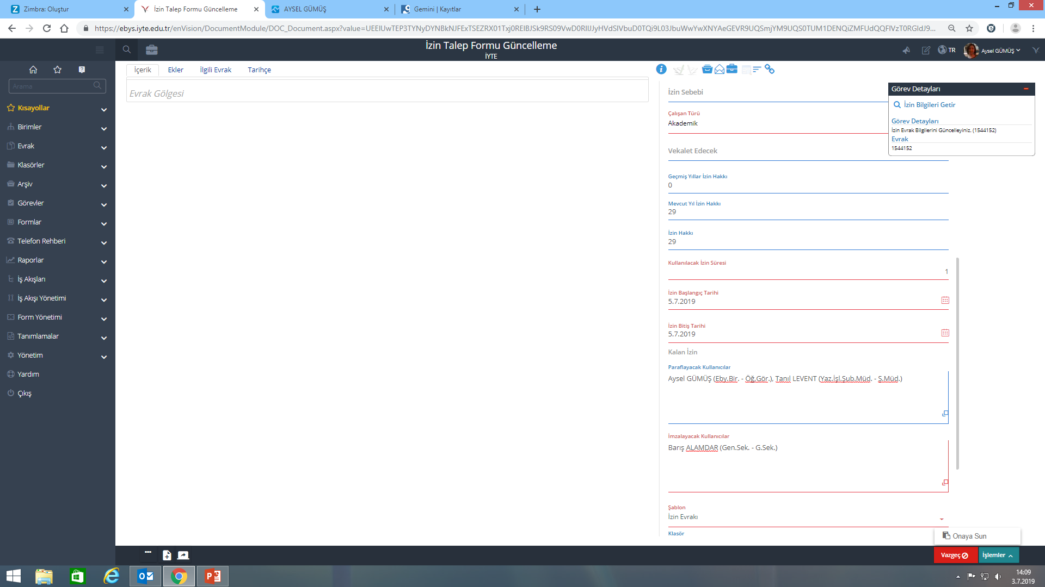

Slide 4
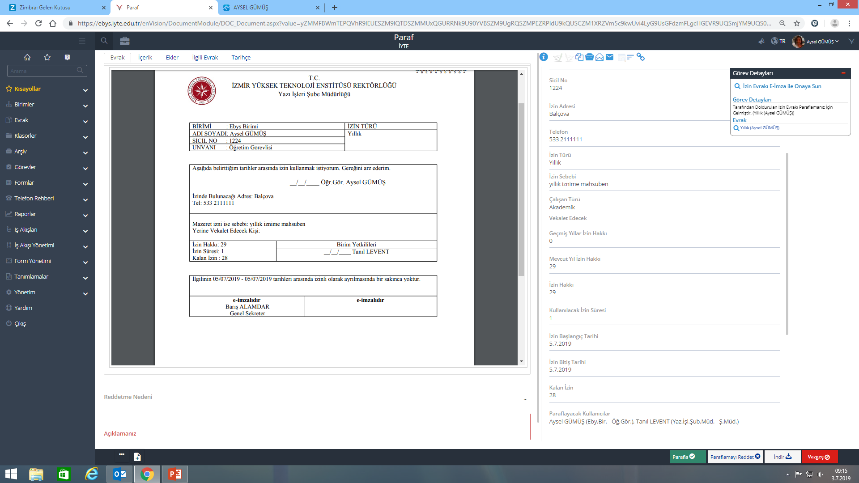

Slide 5
